Slide 1
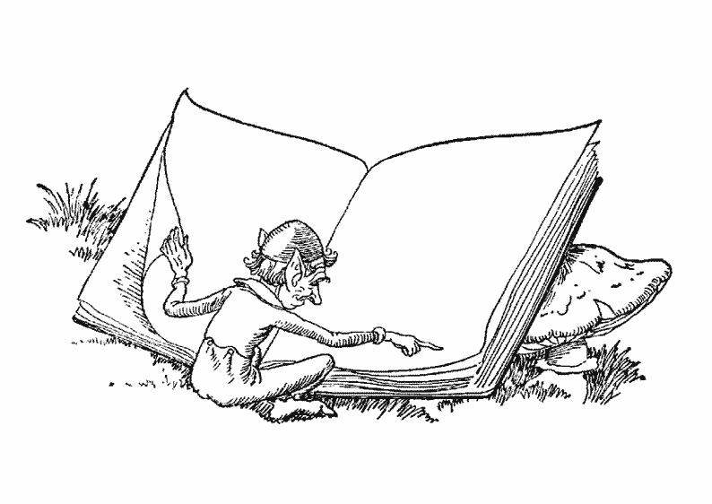
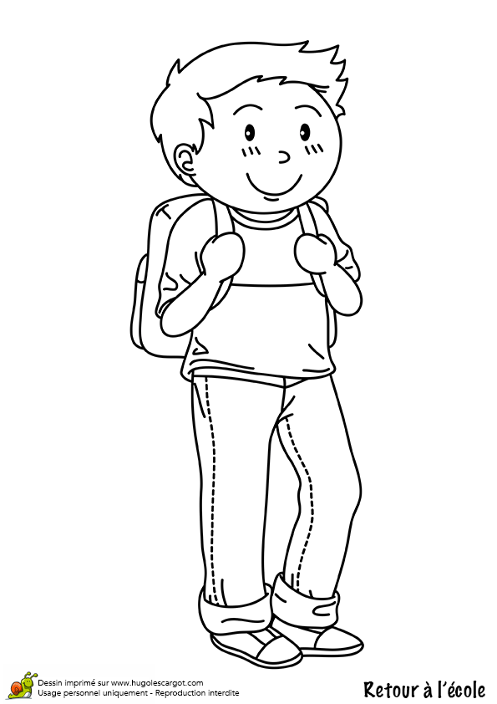
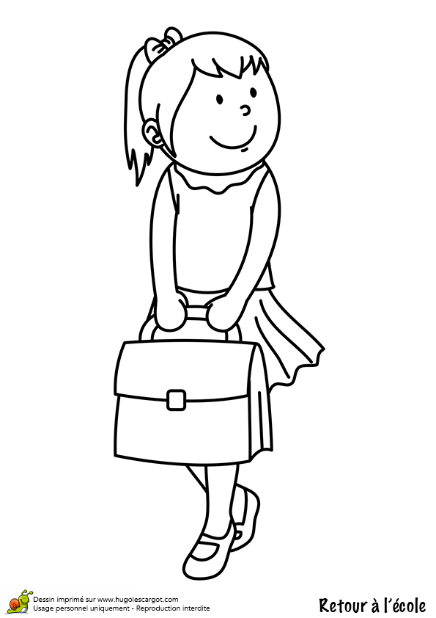
Jade
Evan
CP
CP

Slide 2
ELSA
ABDELNOUR
CP
CP

Slide 3
ELOISE
NOLHAN
CP
CP

Slide 4
maelly
isaac
CP
CP

Slide 5
LENA
ELIAS
CP
CP

Slide 6
LOUANE
THELIO
CP
CP

Slide 7
MARGOT
LUCAS
CE1
CE1

Slide 8
LOUISE
ARTHUR
CE1
CE1

Slide 9
AURELIA
PAUL
CE1
CE1

Slide 10
MAYLINE
MATHIS
CE1
CE1

Slide 11
ZOE
TOM
CE1
CE1

